Slide 1
Ambito di Castellanza
«Ebbene sì, la iGeneration è tra noi. I nati dal 1995 in poi sono praticamente cresciuti con il cellulare in mano, sono su Instagram da quando andavano alle medie e non hanno ricordi di un mondo senza Internet» J. M. Twenge

Slide 2
Quadro di riferimento
Ambito Territoriale composto da 7 Comuni: Castellanza, Fagnano Olona, Gorla Maggiore, Gorla Minore, Marnate, Olgiate Olona, Solbiate Olona con popolazione complessiva di 66.000 abitanti
Nel territorio da anni vengono realizzati interventi sperimentali ed integrati sul disagio minorile e giovanile, finanziati da progettualità temporanee (bandi reginali, di Fondazioni, Bando estate e + Insieme…)
Finalità di sistema è consolidare azioni che possano strutturarsi nel tempo come Servizi e non concludersi al termine di un finanziamento specifico
Obiettivo specifico del progetto è recuperare e potenziare spazi positivi di relazione per i ragazzi in contesti reali, concreti, in cui possano riconoscersi ed esprimersi dal vivo attraverso l’incontro con altri pari in momenti ludici, artistici e sportivi, in piccolo e/o medio gruppo e sempre con una presenza discreta ed attenta di personale educativo, che li stimoli a esprimersi e ad essere proattivi nella gestione del proprio tempo e delle proprie relazioni.
2 cooperative partner di progetto: LaBanda e Energicamente
€ 80.000 contributo regionale oltre a € 26.000 di cofinanziamento (24,6%)

Slide 3
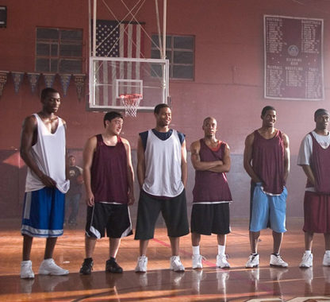
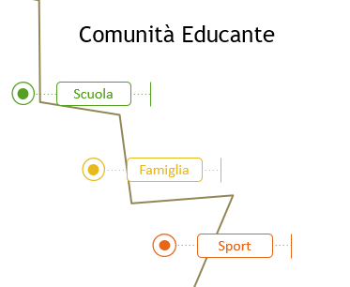
Azione 1- Coach Carter
L’azione prende il nome dall’omonimo film che si basa sulla vera storia di una squadra di basket di un liceo pubblico e che consente di riflettere sull’educazione e sulla formazione giovanile
Significativa è la frase finale del coach, a seguito di una sconfitta sul campo:
“Le sconfitte si fermano qui. A partire da oggi giocherete da vincenti, agirete da vincenti e soprattutto voi sarete vincenti. Se ascolterete e imparerete, vincerete partite di basket e signori, vincere qui dentro è la chiave per vincere là fuori!”.

Slide 4
Azione 1- Coach Carter
Functional Training
Luoghi e Orari
TUTTI I LUNEDI’ DALLE 15.30 ALLE 17.00
PALESTRA T-ACADEMY 20
CASTELLANZA
TUTTI I VENERDI’ DALLE 15.00 ALLE 17.00
PALESTRA SCUOLE MEDIE OLGIATE
Programma di allenamento funzionale sotto la supervisione di un educatore professionale e di un istruttore sportivo qualificato
Pattinaggio in linea
TUTTI I MERCOLEDI’ DALLE 18.30 ALLE 19.30
PALESTRA SCUOLA SECONDARIA DI PRIMO GRADO
CASTELLANZA
Allenamenti con pattini in linea con uno spirito ludico e socializzante grazie alla compresenza di una educatrice professionale e un istruttore qualificato
Baskin
TUTTI I MERCOLEDI’ DALLE 17.30 ALLE 18.30
PALESTRA SCUOLA SECONDARIA DI PRIMO GRADO
CASTELLANZA
Sport di squadra giocato da diversamente abili e normodotati insieme. Il termine “Baskin” è l’unione di “Basket” e “Inclusivo”

Slide 5
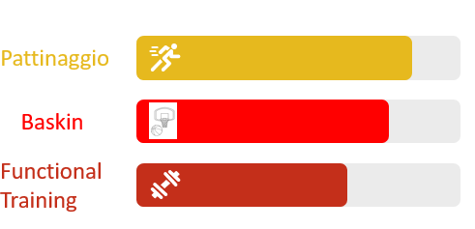
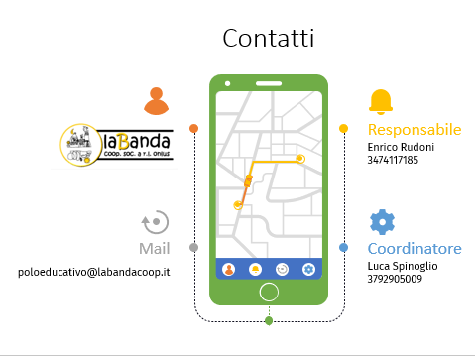
Presenze ad ottobre 2023
Azione 1- Coach Carter
7 ragazzi/e dai 10 ai 14 anni
6 ragazzi/e dai 10 ai 14 anni
4 ragazzi/e dai 10 ai 14 anni
Obiettivo target
coinvolgimento di 50 ragazzi nel biennio

Slide 6
Azione 2- Freen
Freen è uno spazio aggregativo libero e gratuito, rivolto ai ragazzi dagli 11 ai 17 anni, un luogo e un tempo privilegiato dove essere sé stessi e portare i propri interessi e suggestioni, senza pregiudizi, ma nella libertà di stare insieme.
Si prevede di realizzare attività educative/ludiche/culturali costruite con i ragazzi
È attivo uno Sportello ascolto per adolescenti e genitori con psicologo
Lunedì, mercoledì e giovedì 15:00/18:30 SANSEBA - via Vittoria, 37
Marnate (VA)
per info: 329 3846044

Slide 7
Azione 2- Freen
Presenze ad ottobre 2023
I pomeriggi vedono la presenza per lo più di ragazzi di terza media e prima superiore; circa 25 ragazzi ad apertura
Obiettivo target
coinvolgimento di 100 ragazzi nel biennio
Attività in programma
Aggregative: gioco insieme, musica, chiacchiere, scambio di idee, merende, organizzazione feste (Halloween e Natale), arteterapia
serate di apertura, cineforum
lavoro sull'Identità del gruppo legato al luogo: creazione logo (identità dello spazio), rinnovato lo spazio con pareti colorate, panchine esterne
attivazione dello Sportello ascolto: avviati i primi contatti con diversi genitori interessati e avviato lavoro di rete con Servizi Sociali e Tutela
Segnalazione anche da parte dei Servizi

Slide 8
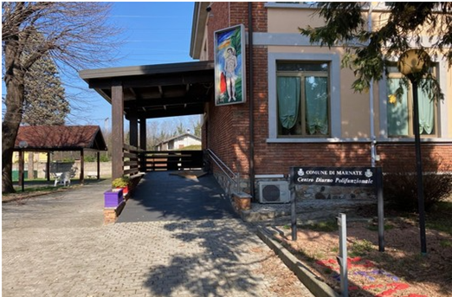
Azione 2- Freen
Recapiti e contatti
Freen ha trovato casa al Centro San Sebastiano (SANSEBA) e lo spazio è stato abitato e vissuto dai ragazzi da giugno 2022 ad oggi.
Lunedì, mercoledì e giovedì 15:00/18:30
SANSEBA - via Vittoria, 37
Marnate (VA)
per info: 329 3846044 (numero per i genitori)
333 1173466 (numero per operatori/insegnanti)

Slide 9
Azioni trasversali iGeneration
Formalizzazione accordo di rete con gli istituti comprensivi del territorio, sul modello di quanto già realizzato ed attivo con la scuola di Olgiate Olona
Costruzione «scheda di ingresso» dei ragazzi alle attività progettuali, in cui verranno indagati i principali aspetti di benessere percepiti (salute, relazioni famigliari, sociali, scuola, visione del futuro). Mediante interviste e/o focus group a distanza di 6 mesi della conclusione, verrà rilevato con ogni beneficiario se lo stesso ha mantenuto o migliorato la propria condizione di benessere, valutando in tal senso l’impatto che il progetto potrebbe aver prodotto.

